Slide 1

MAGYAR TUDOMÁNYOS AKADÉMIA
TERMÉSZETTUDOMÁNYI KUTATÓKÖZPONT
Az írás és olvasás művészete
és
hatása az emberre
Csépe Valéria
Agyi képalkotó Központ

Slide 2
Vázlat
Az írás története
Az írás művészete
Az olvasás története
Az olvasás és az emberi agyra
Zene?

Slide 3
Az írás története

Slide 4
    Az írott közlések megjelenése
Írás előtti jelek (petroglifák) – barlangrajzok, kővésetek
Piktogramok - “képírás” (hieroglifák
Minden jel azt jelenti, amit ábrázol
Csak konkrét tárgyak jelölhetők disadvantage: can only be used to refer to material things
Ideogramok - “ideaképek”
A piktogram kiterjesztett jelentése
„Ideákat”, s nem tárgyakat jelöl (pl. nap: meleg, fény)

Slide 5
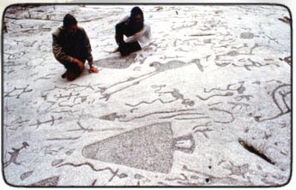
Barlangrajzok (Peterborough, Észak-Amerika)
1200 évvel fehér márvány felületre vésett petroglifák (teknősök, kígyók, madarak, emberek)

Slide 6
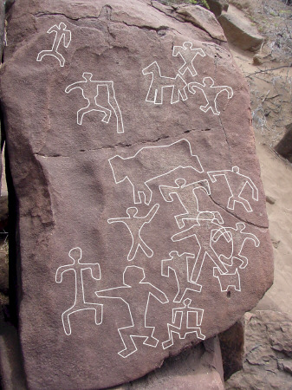
Hawaii- vadászjelenet
Source:http://www.alohafriends.com/Lanai_petroglyphs.html

Slide 7
      Írásrendszerek
Logografikus (szójelölő)
Szimbólumok (logogramok) alkotják
Szójelölő rendszer: az egységek morfémák vagy szavak
Szillabikus (szótagjelölő)
A szimbólumok szótagokat jelölnek
A szavak szótagjelölések sorából állnak
A jelek kivételként egész szavak is lehetnek
Egyszerű szótagszerkezetű nyelvek használják
Alfabetikus (hangjelölő)
Általában minden jel egy beszédhangot jelöl
Elsődlegeses fonémikus (nem fonetikus)
Mással. És magánhangzókat jelöl

Slide 8
      Korai írásrendszerek
Mezopotámiai ékírás (sumér nyelv)
Egyiptomi hieroglifák
Közép-Amerika rovátka (Maya glifák)

Slide 9
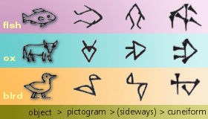
Source: http://www.upenn.edu/museum/Games/cuneiform.html
Sumér ékírás 5000 évvel ezelőtt ( a legkésőbbi ismert ékírás 75-ből származik)

Slide 10

Perzsa logogramok
A babiloni, asszír és perzsa írás az ékírás
hagyományaiból indult, s vált szótagjelölővé.

Slide 11
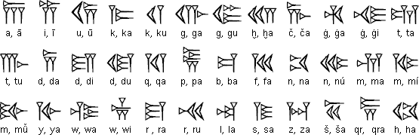
Ó-perzsa szótagjelölő rendszer
megőrizte az ékírás formáját, ám a jelek alakja eredetien új
Perzsia DNy-i területén beszélt nyelv írott formája,
Az indo-árja nyelvcsalád iráni ága
http://www.omniglot.com/writing/opcuneiform.htm

Slide 12
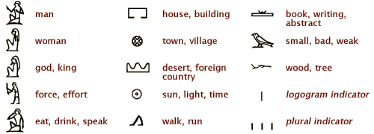

A hieroglifák átalakulása
plural
emberek, emberiség, egyiptomiak

Slide 13

Hieroglifák és logogramok

Slide 14

Hieroglifából ideogram és fonogram
j / különleges feltételek esetén, az utolsó szótagon
v (v vagy u)
Kettős mássalhangzó

Slide 15
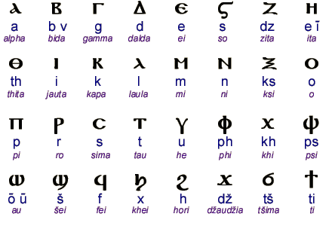
Kopt

Slide 16
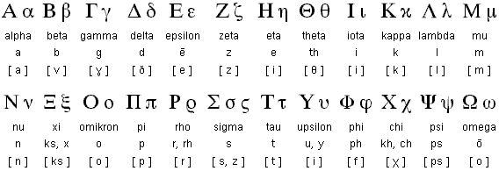
Greek

Slide 17
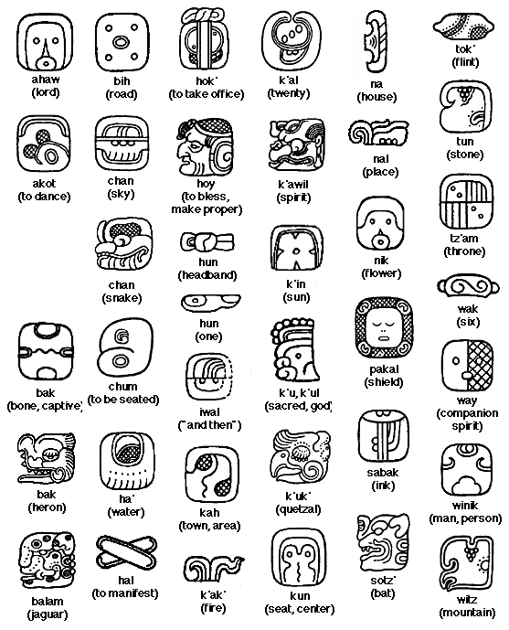
A maják útja
1. Logográf

Slide 18
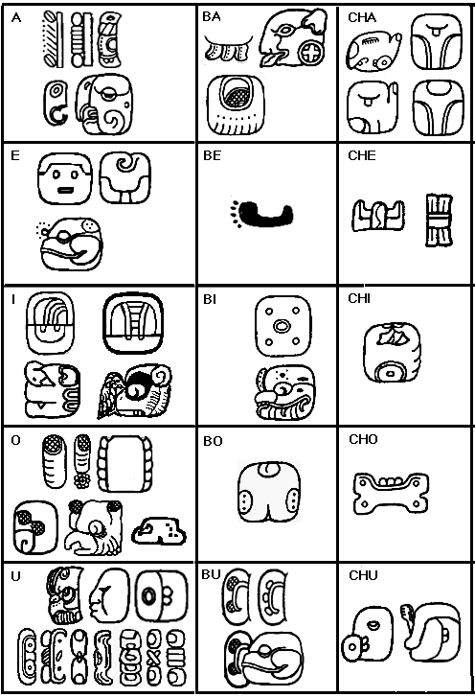
A maják útja
2. Hangjelölés (magánhangzók)

Slide 19
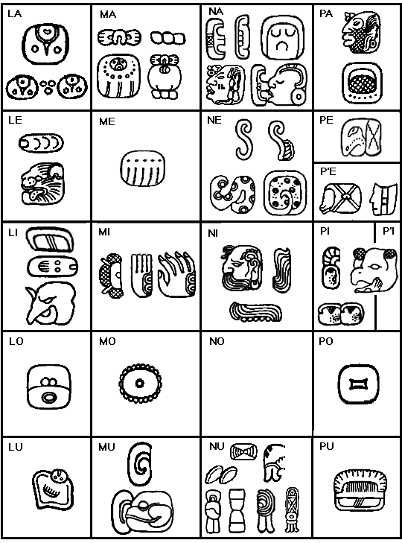
A maják útja
2. Hangjelölés (l, m, n, p)

Slide 20
A latin betűk diadala és az olvasás művészete

Slide 21
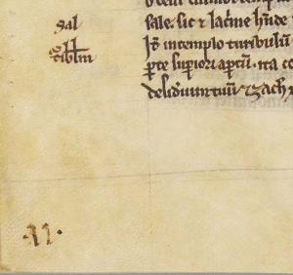
Középkor
A csendes olvasás elterjedése (P. Saenger)
Egyházak: írástudó elit, az írásos kultúra kontrollja
Egyetemek: Pecia rendszer (1228. április 4. – tankönyv tanúsítványi rendszer) az egyetemeken (Padua, Bologna, Oxford, Salamanca, Párizs) memorizálás
Kereskedők: népszerű olvasástanítási órák (12-14. század)
Élményszerző olvasás /szent könyvek

Slide 22

Ludovicus Carbo:
Ad serenissimum principem et inclitum Pannoniae regem divum Mathiam Lodovici Carbonis dialogus de ipsius regis laudibus rebusque gestis (1473-75)
Párbeszéd a fönséges fejedelem s Magyarország híres-nevezetes királya Mátyás dicső tulajdonai és viselt dolgairól a királyhoz intézve
Budapest, Magyar Tudományos Akadémia Könyvtára: K 397

Slide 23
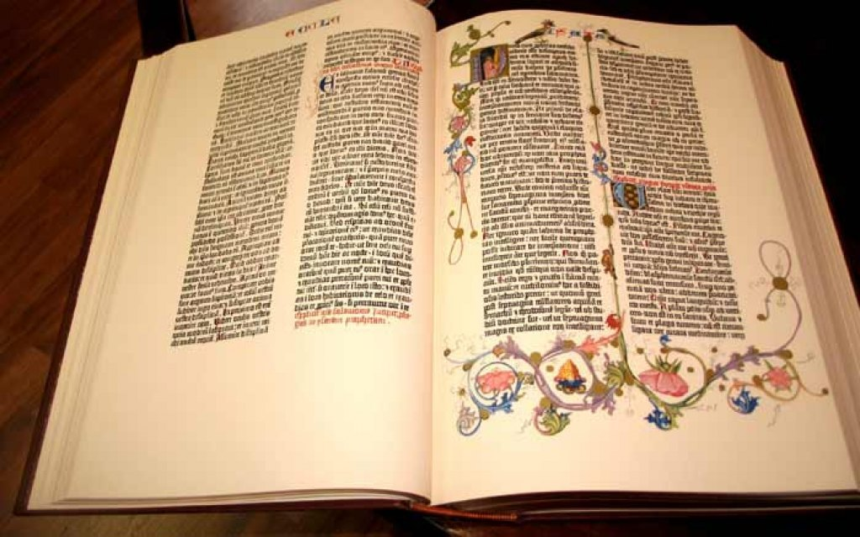
1452. szeptember 30.

Slide 24
A korai „modern” (15-17. század)
A nyomtatás átalakítja az olvasás kultúráját
Humanista oktatás, világi szövegek, tudomány
Cenzúra, s a nyomtatás kontrollja
A latin nyelv térvesztése, nemzeti nyelven írt könyvek
Cenzúra és kontroll
Az egyház hatalomvesztése, reformáció

Slide 25
A regény térhódítása (18. század)
Növekvő nyomtatás és könyvfogyasztás
Az olvasás mindennapi szükséglet
Élményszerző olvasás
Az olvasástudás egyre többek számára elérhető (lásd közoktatás kialakulása a francia forradalom után) (Rolf Engelsing)

Slide 26
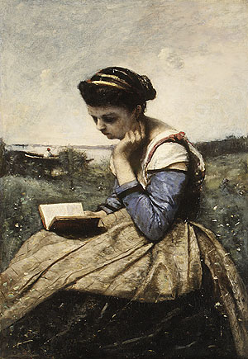
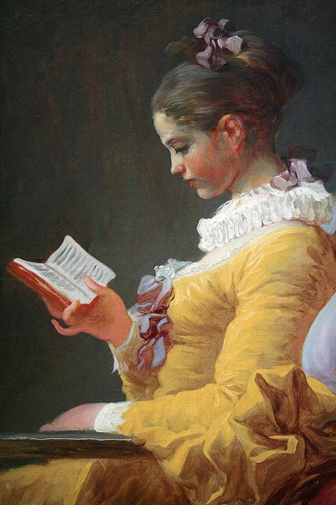
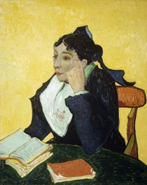
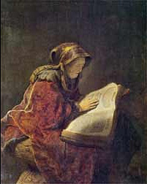
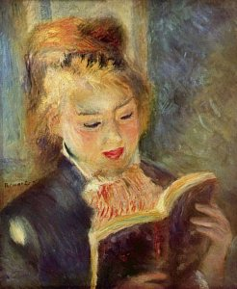
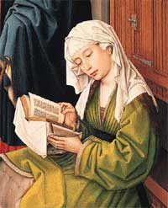

Slide 27
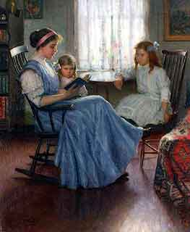
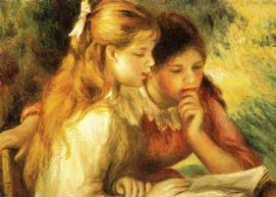

Slide 28
Az olvasás kora (19. század)
A modern olvasáskultúra kialakulása
Tömegfogyasztás és könyvipar
Mi történt?

Slide 29
A változás jelei
1820 - 1830: mennyiségi és minőségi változások a kiadásban
1830 - 1850: a könyv elérhető árúvá válik
Társadalmi és technikai változások
olvasó tömegek
kiegyenlítődés
hozzáférhetőség
illusztrált nyomtatás növekedése
innovációk a nyomtatásban

Slide 30
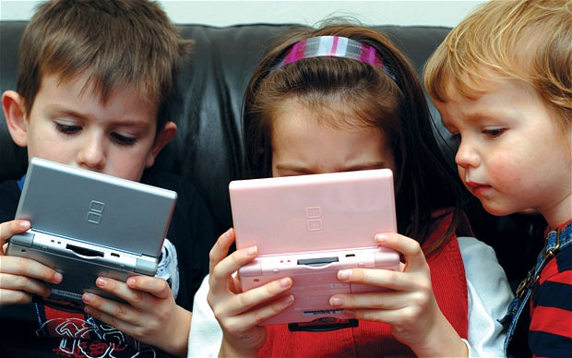

Mi történik a 20-21. században?

Slide 31
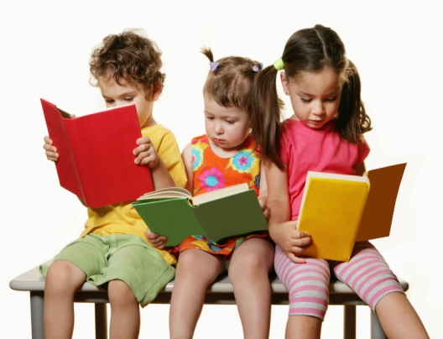
Az olvasás és az emberi agy

Slide 32
Intuícióink
Kizárólag vizuális feldolgozás
Azonnali szófelismerés
Azonnali hozzáférés a beszédhangokhoz
A csendes olvasás természetes
Mennyire vizuális folyamat az olvasás?
Fontos, s ha igen, miért az a beszéd?

Slide 33
és a tények
A beszédtanulás
  az anyanyelv hangjaira élesít
  spontán
  Implicit tanulási folyamat
Az írás
  a beszédre épül
  általában nem spontán, oktatás alakítja ki
  Explicit instrukciókat igényel
Az olvasástanulás erőfeszítést igényel, mégis a tanulók 90%- különösebb erőfeszítés nélkül lesz gyakorlott olvasáó
Mi olyan különleges az olvasásban?

Slide 34
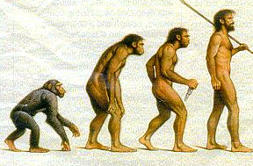
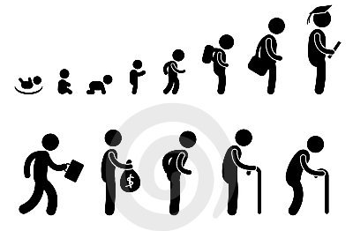
Beszéd és olvasás/írás
Beszéd: régi, természetes
Írás: új, mesterséges
Evolúció
Egyéni fejlődés
Beszéd: elsődleges nyelvi rendszer
Olvasás/Írás: kulturális találmány, alapja a beszéd
Notes:
Spoken language is older and more natural than written language, both in:
Evolutionary language development (speech is a naturally evolved function, whereas script is a relatively new, artificial/cultural invention)
Individual language development (speech is acquired automatically and without effort, while written language is acquired usually at an older age, and only after a long period of explicit instruction)
Because speech is older and more natural, it is our primary language system, Script is our own invention to represent speech in a less transient form.
Learning to read, therefore, comes down to: learning how a script represents speech

Slide 35
Az olvasás hatása az agyra

Slide 36
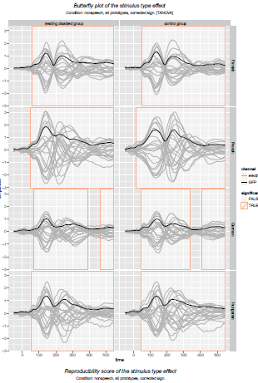
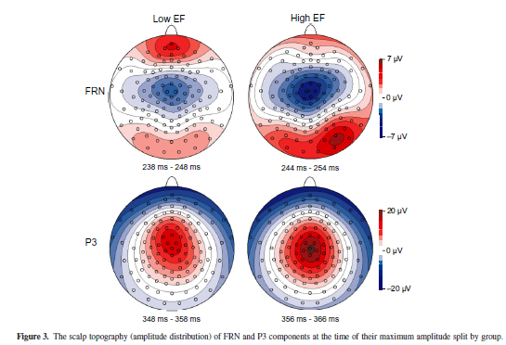
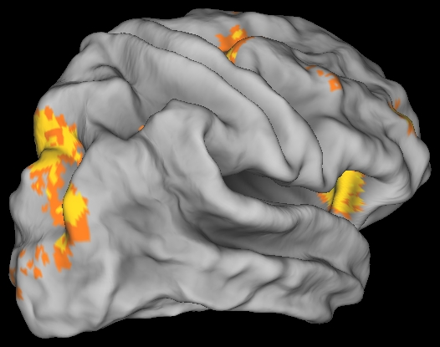
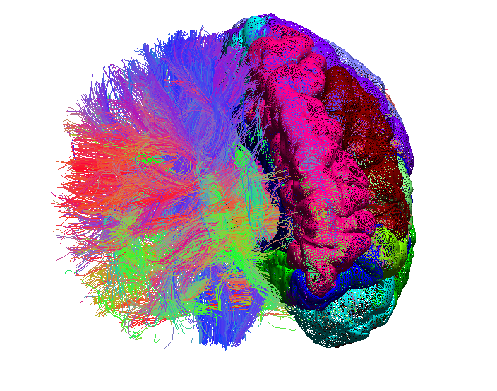

Slide 37
Olvasás – egy „egyszerű” hálózat
Jobb
Bal
Moduláló feedback:
Kongruencia
Hetero-modális STS/STG
aSTS/PP
Konvergencia és
integráció
Modalitásközi kapcsolat
PT / Heschl árok /
Extra-striatális kéreg
:
Vizuális (betű)
BH feldolgozás
feldolgozás
/a/
“a”
Agyi Képalkotó Központ

Slide 38


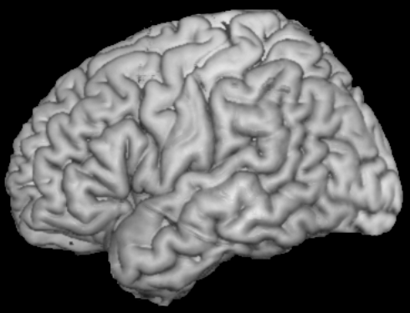
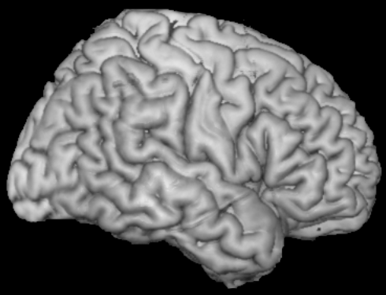
Nyelvi hálózat – komplex és dinamikus átalakulás
Bemenet
más
szenzoros
modalitásokból
Artikulációs hálózat
pIFG, PM, anterior insula
(bal domináns)
Szenzomotoros interfész
Parieto-temporális Spt
(bal domináns)
dorzális kör
Spektrotemporális elemzés
Dorzális STG
(bilaterális)
Fonológiai hálózat
Középső poszterior STS
(bilaterális)
Konceptuális hálózat
Szélesen elosztott
ventrális
kör
Kombinatoriális hálózat
aMTG, aITS
(bal domináns?)
Lexikális interfész
pMTG, pITS
(gyenge bal túlsúly)
Módosított modell
(Hickok & Poppel: Nature Neuroscience, 2007)
Agyi Képalkotó Központ

Slide 39
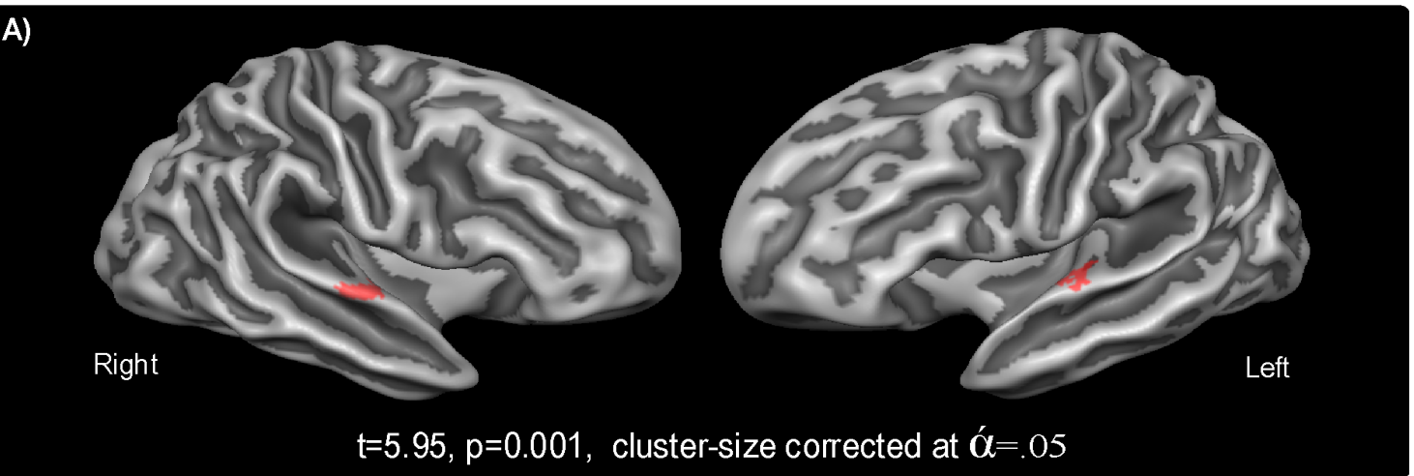

Diszlexia – egyszerű eset lenne?
  Multisensory Index:
  (AV-Amax)/Amax*100
Fluent readers
Dyslexic readers

Slide 40
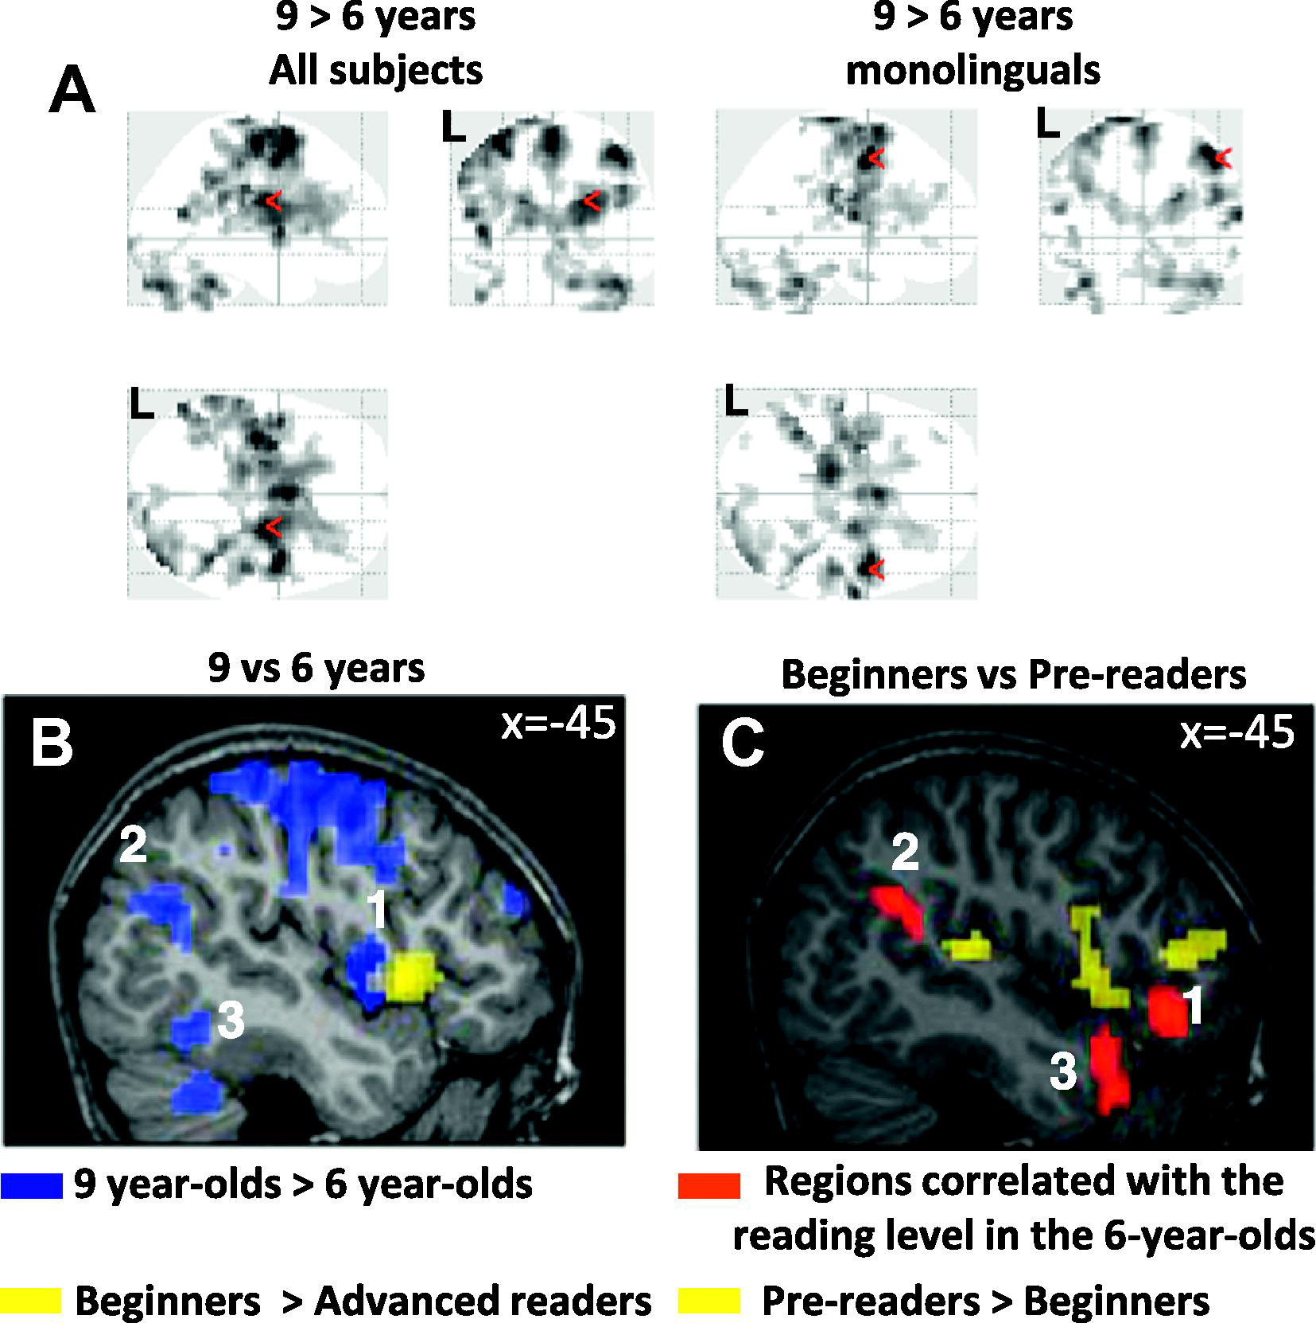
Az olvasás kezdetei és az új hálózat
*
Increased activity: STS/planum temporale
VWFA – detectable in 9 yrs only
Karla Monzalvo , Ghislaine Dehaene-Lambertz (2013) How reading acquisition changes children’s spoken language network. Brain and Language ,127,3 356 - 365

Slide 41
Csak ennyi?

Slide 42
Zene?

Slide 43
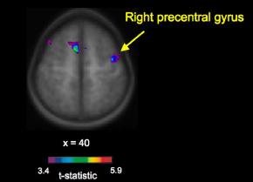
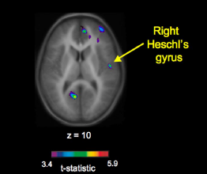
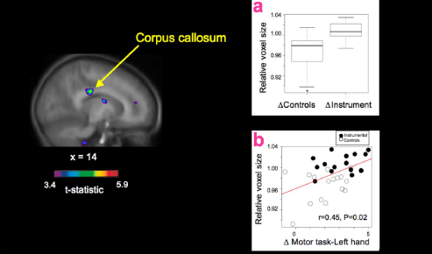
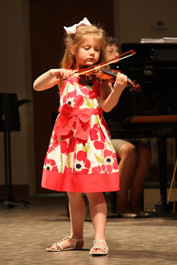
Changing structure
A relatív térfogatváltozás korrelál a viselkedés-mutatókkal (dallam és ritmus-diszkrimináció)
Hyde et al, 2009

Slide 44
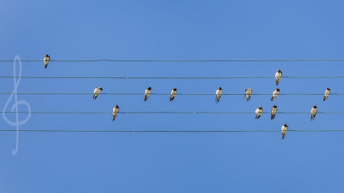
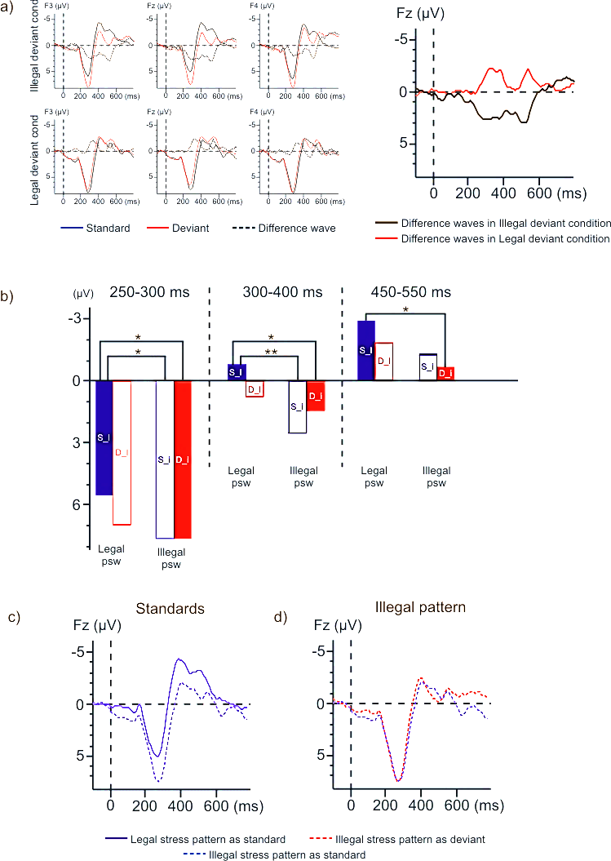
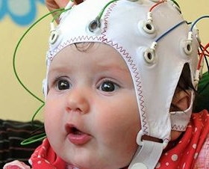
A változások követhetők

Slide 45
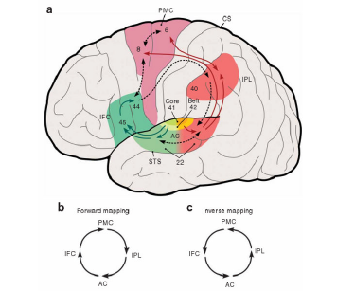
Az olvasás alapjait építi a zene
Honbolygó et al (2013)
Kontroll
Programos
Rauschecker & Scott (2009)

Slide 46
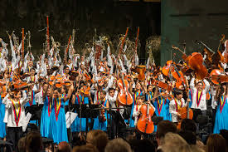
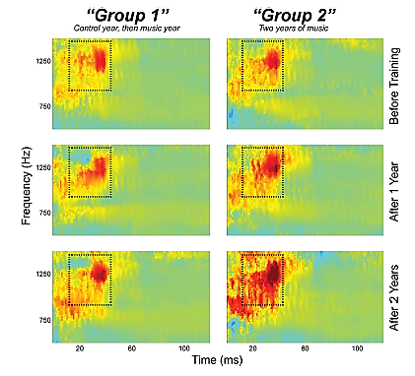
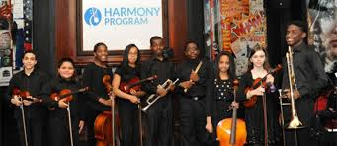
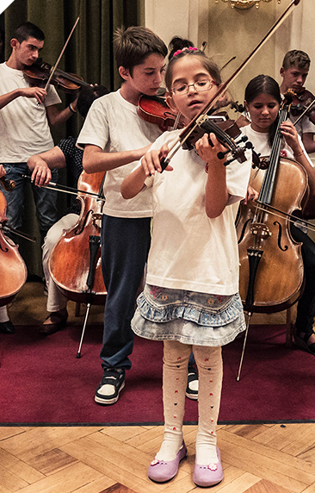
El Sistema (Venezuela)
Harmony Program (USA)
Symphonie (HU)
Kraus et al, 2014a, 2014b, 2015

Slide 47
Tanulság?

Slide 49
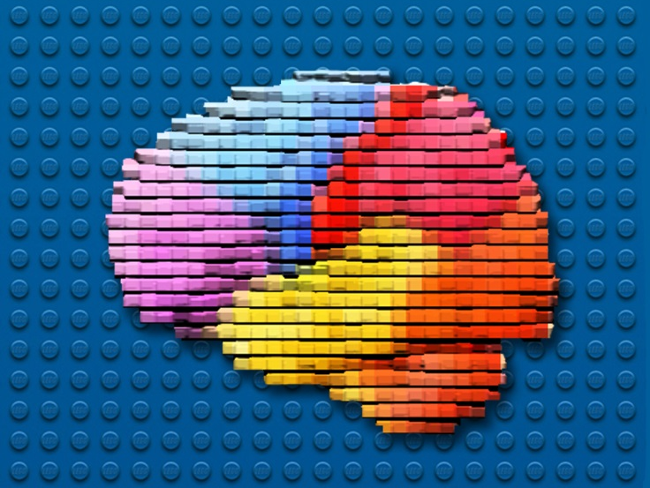
“Lego Brain” by Dwayne Godwin, 2014

